Slide 1

초등 미술
3차시
예술가의 해석
색깔이 된 감정

Slide 2
학습목표
1
보색과 유사색 중 내 감정에 어울리는 색을 판단하여 고를 수 있다.
2
완성한 색 그림을 보고 느낀 점을 친구와 나눌 수 있다.
Notes:
[6미01-02] 자신이나 주변 환경에서 찾은 감각적 특징, 느낌, 생각 등을 관련지어 나타낼 수 있다.

Slide 3
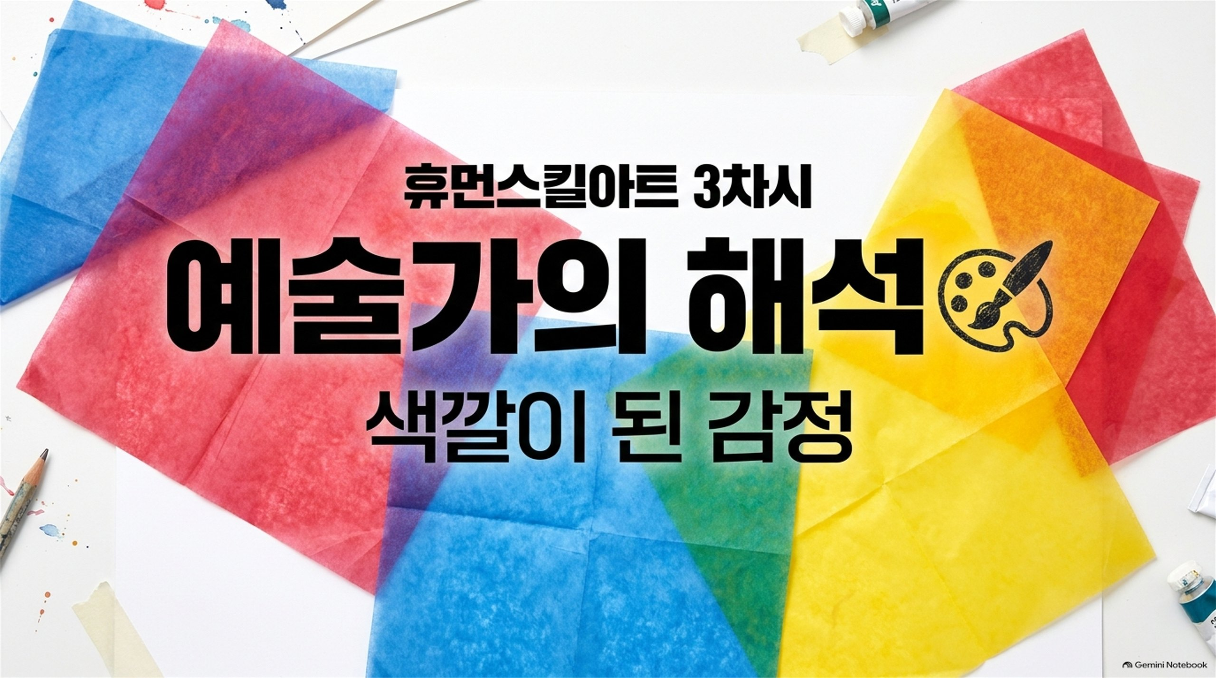
색깔이 된 감정
강의
Notes:
학습 안내 영상: https://youtu.be/3S6SBun7P10

Slide 4
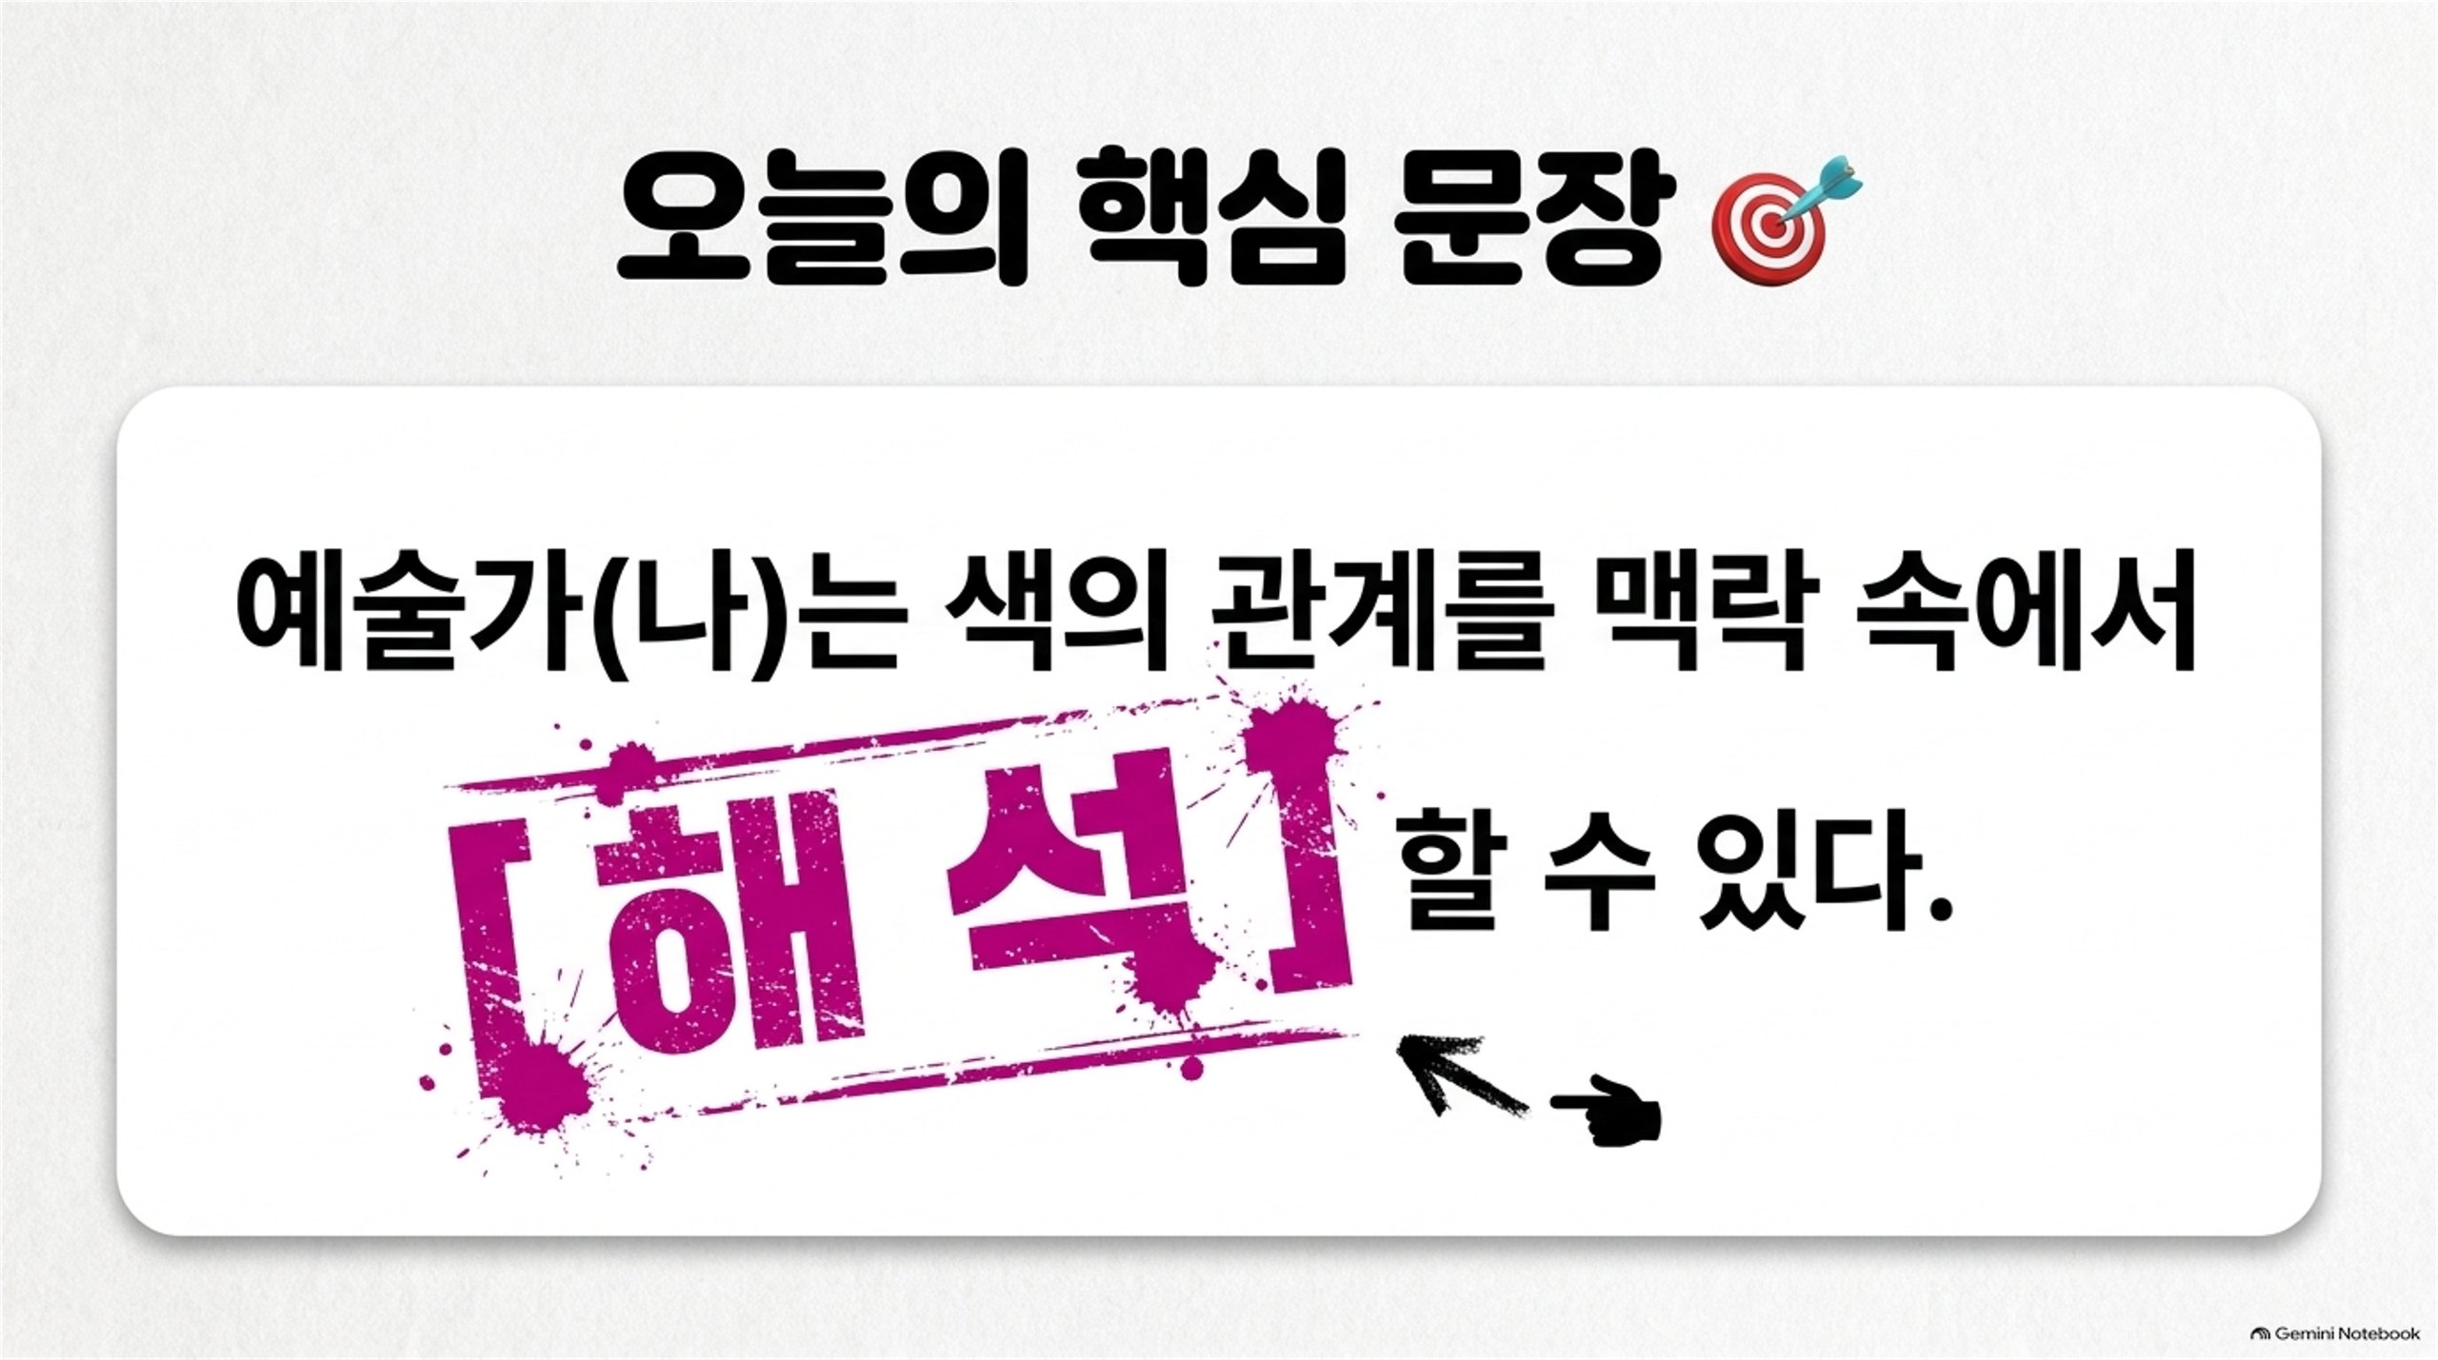
예술가의 비밀 무기
활동
단원 핵심 문장
AI는 결과를 빠르게 만들지만, 작품의 의미는
예술가(나)가 직접 고르고 나누고 돌아보는 과정에서 생겨난다.
3차시 문장 · 빈칸에 들어갈 말은?
색의 느낌은 곁에 놓인 색에 따라 달라지고,
그 의미를 [ ]하는 것은 나의 몫이다.
Notes:
단원 핵심 문장: AI는 결과를 빠르게 만들지만, 작품의 의미는 예술가(나)가 직접 고르고 나누고 돌아보는 과정에서 생겨난다.
3차시 문장: 색의 느낌은 곁에 놓인 색에 따라 달라지고, 그 의미를 [해석]하는 것은 나의 몫이다.

Slide 5
예술가의 비밀 무기
활동
단원 핵심 문장
AI는 결과를 빠르게 만들지만, 작품의 의미는
예술가(나)가 직접 고르고 나누고 돌아보는 과정에서 생겨난다.
3차시 문장
색의 느낌은 곁에 놓인 색에 따라 달라지고,
그 의미를 해석하는 것은 나의 몫이다.

Slide 6
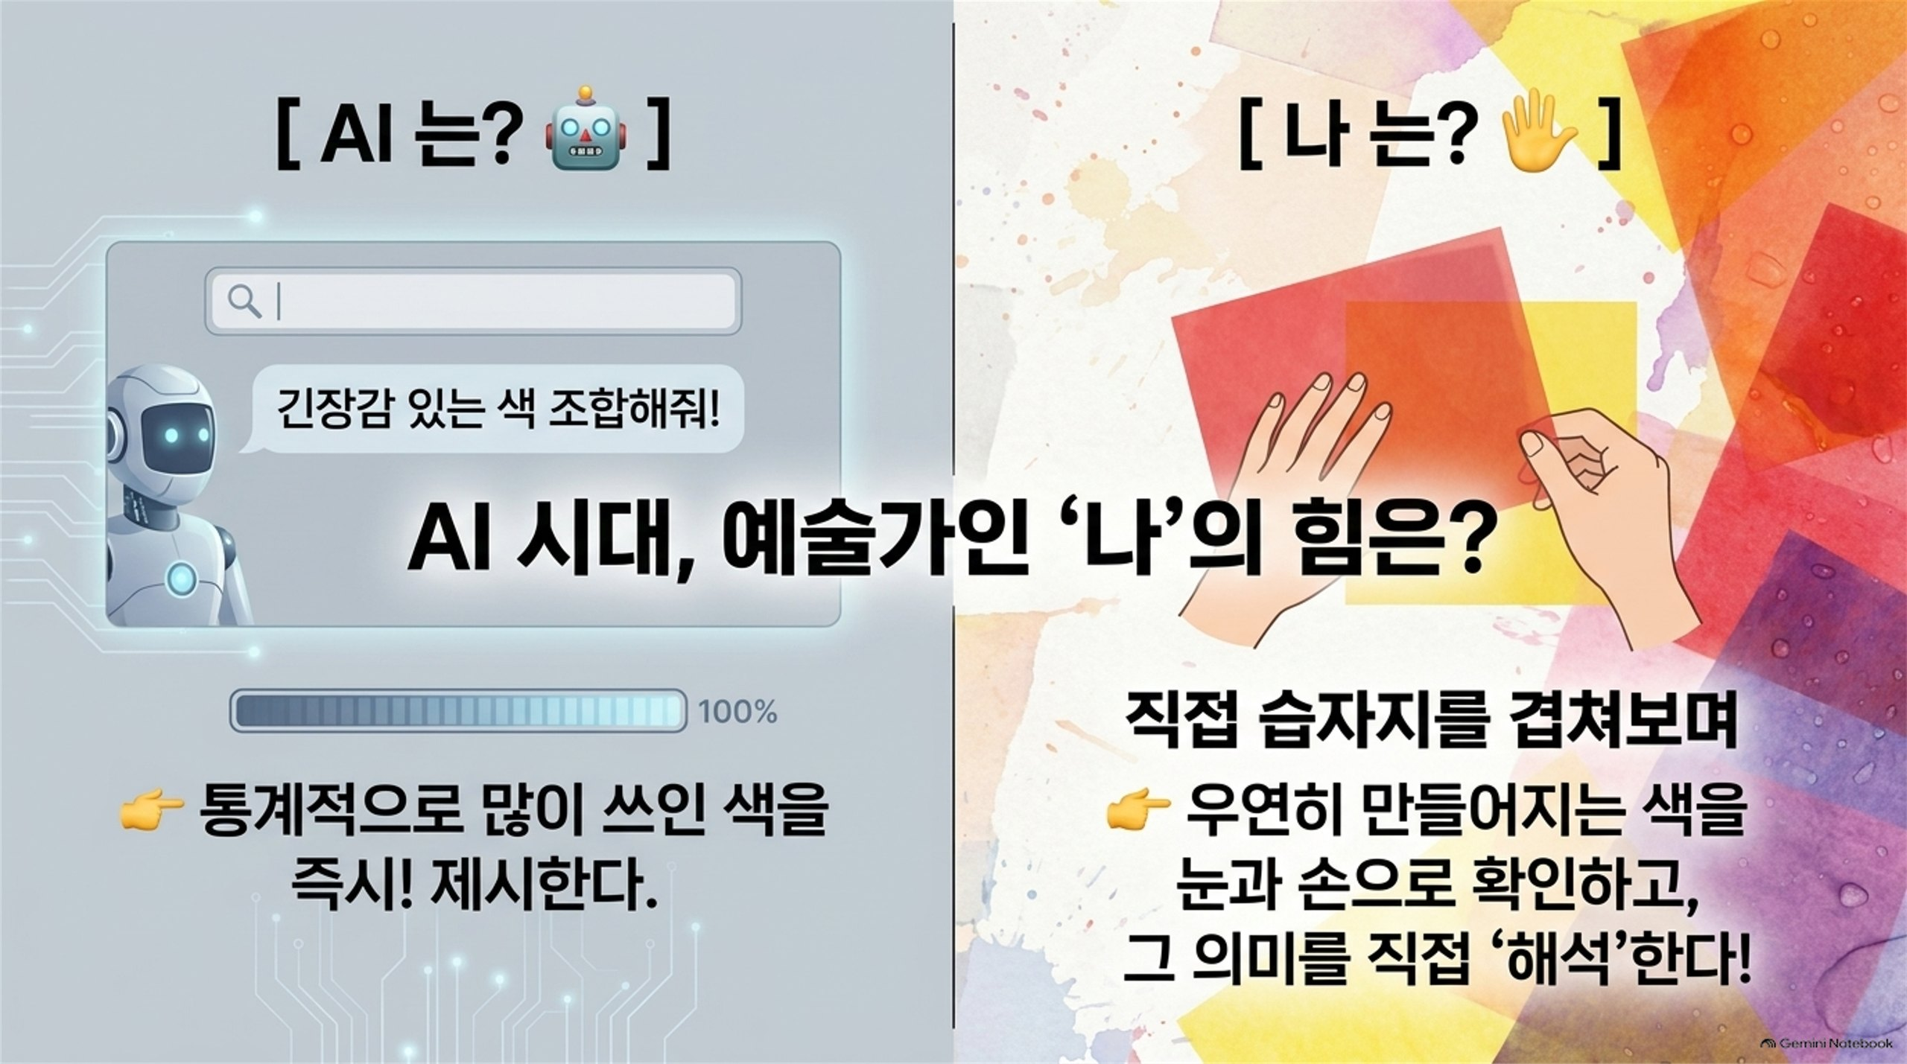
AI는? 나는?
활동
Notes:
AI는? 나는? https://youtu.be/zPkUK1xM7ZE
AI는 ‘긴장감 있는 색’을 입력하면 통계적으로 많이 쓰인 색 조합을 즉시 제시한다.
나는 직접 습자지를 겹쳐보며 우연히 만들어지는 색을 눈과 손으로 확인하고 그 의미를 해석한다.
→ 색이 주는 느낌을 몸으로 직접 실험하며 해석하는 것, 이것이 예술가의 힘이다.

Slide 7
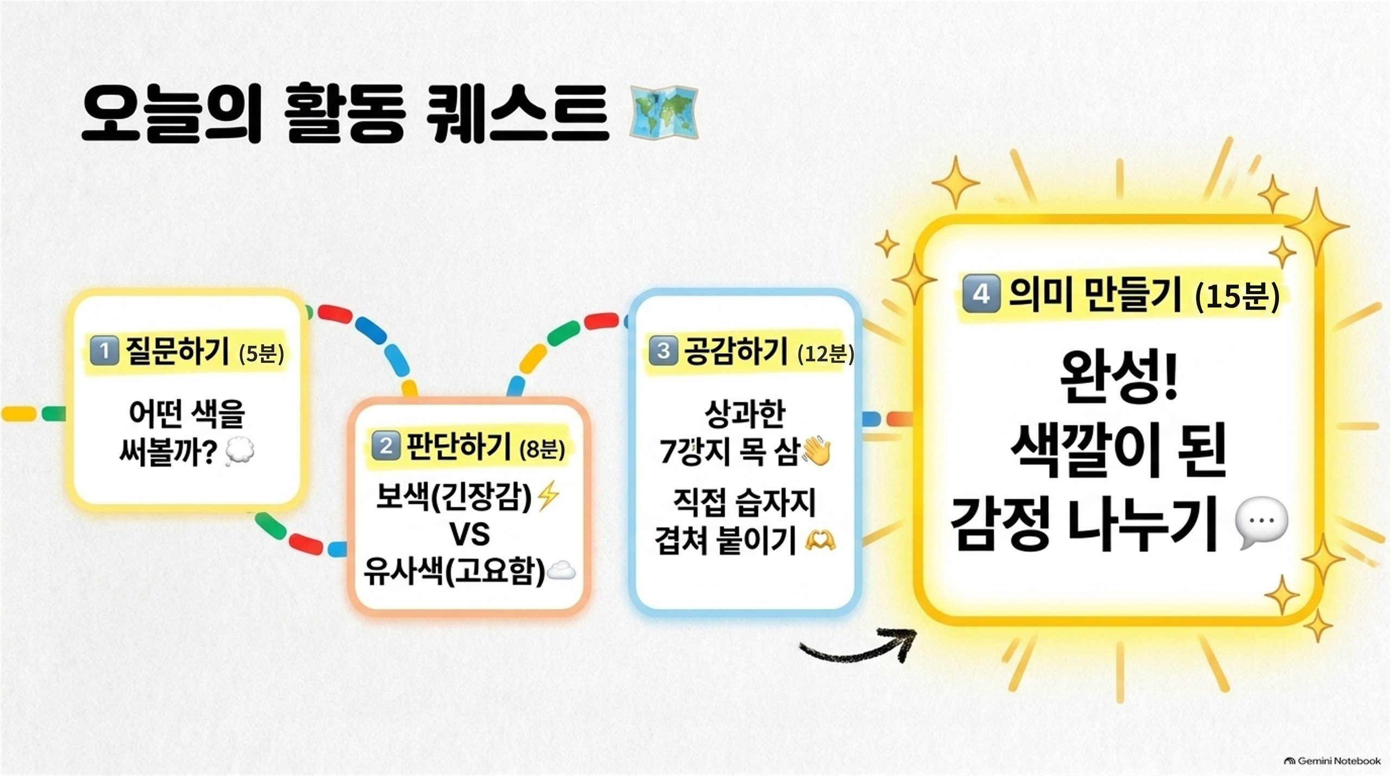
활동 안내
활동
Notes:
학습 안내 영상: https://youtu.be/3S6SBun7P10
3차시(해석)는 ‘의미 만들기’ 비중이 가장 크다. 완성된 색의 관계를 놓고 내가 먼저 해석해 보고,
친구의 해석과 비교해 보는 것이 이 차시의 핵심이기 때문이다.

Slide 8
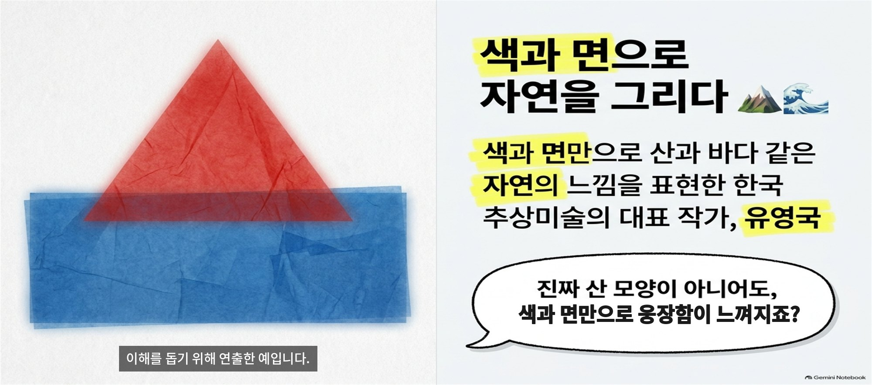
질문하기 — 색과 면으로 감정을 그리다
활동

Slide 9
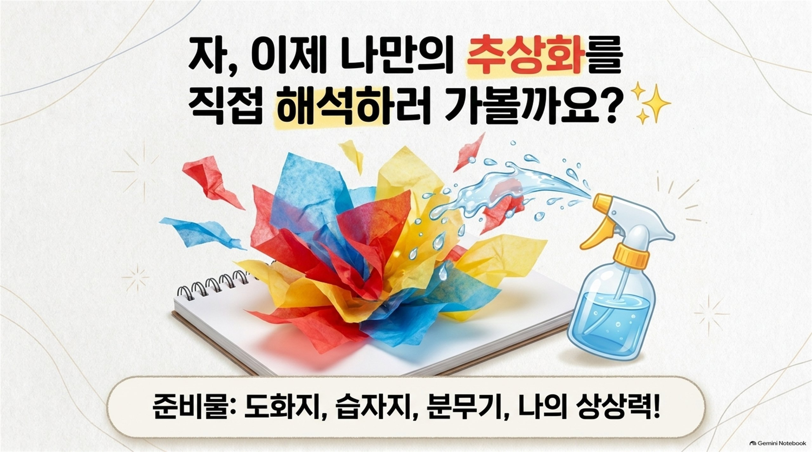
판단하기 — 보색 vs 유사색 판단하기
활동
AI(Google Flow)로 제작한 이미지
Notes:
보색 VS 유사색 판단하기
•보색(긴장감)과 유사색(고요함) 중 내가 표현하려는 감정에 맞는 조합이 무엇인지 판단한다.
[유의점] 교사는 색상환을 화면에 띄워 보색/유사색 개념을 먼저 짚어준다.
•교사: “색상환을 볼게요. 마주 보는 색은 보색, 옆에 붙은 색은 유사색이에요. 2차시에서 자연 속에 서 있던 나와 병뚜껑은 각각 어떤 감정이었나요?
그 감정에 어울리는 색 조합을 골라봅시다.”
•교사: “자연 속에 놓인 병뚜껑은 어떤 감정이 들었을까요? 그것을 본 우리는 어떤 감정이 들었나요?
그 상황에서 만들어지는 감정들을 색으로 표현하려면 어떤 색을 고르고 싶나요?”

Slide 10
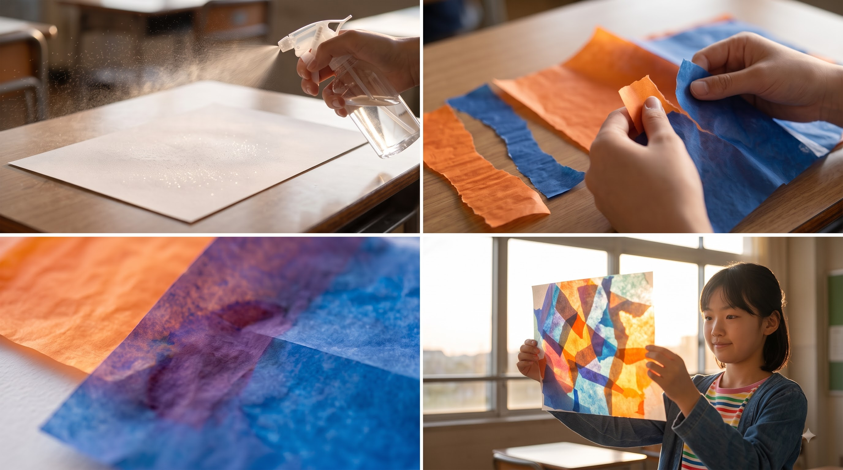
공감하기 — 습자지 겹쳐 붙이기
활동
AI(Google Flow)로 제작한 이미지
Notes:
습자지 겹쳐 붙이기
•고른 색 조합의 습자지를 도화지 위에 겹쳐 붙이며 색 실험을 한다. 분무기로 물을 뿌리며 이어 붙이면 번지는 효과가 난다.
•교사: “습자지를 겹쳐 붙일 때마다 색이 어떻게 달라지는지 잘 보세요. 물을 살짝 뿌리면 색이 번지면서 또 다른 느낌이 생겨요.”

Slide 11
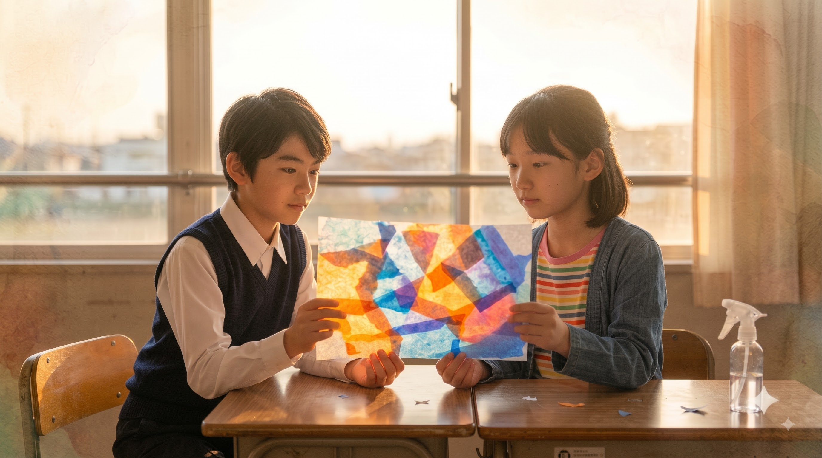
의미 만들기 — 색깔이 된 감정 나누기
활동
완성된 그림을 잠시 바라보세요.
이 색들이 여러분에게
어떤 이야기를 하는 것 같나요?
왜 그렇게 느꼈나요?
AI(Google Flow)로 제작한 이미지
Notes:
색깔이 된 감정 나누기
•완성된 추상화를 보고 무슨 느낌이 만들어졌는지 스스로 먼저 짧게 적어본다. 학급 상황에 따라 통합학습창을 사용하거나 클래스 보드에 사진과 글로 게시한다.
[유의점] 이 작품은 6차시에 다시 사용됨을 미리 안내한다.
•교사: “완성된 그림을 잠시 바라보세요. 이 색들이 여러분에게 어떤 이야기를 하는 것 같나요? 제목을 붙이고 왜 그렇게 느꼈는지 한두 문장으로 적어봅시다. ”
•모둠끼리 돌아가며 작품을 보고 만든 사람의 의도를 먼저 짐작한 뒤 실제 설명을 듣는다.
•교사: “친구의 작품을 보고 어떤 느낌인지 먼저 해석해보세요. 그다음 만든 친구에게 실제로 어떤 느낌을 담았는지 물어보고 비교해봅시다.”

Slide 12

정리하기
☑ 보색과 유사색 중 감정에 어울리는 색을 판단하고 색의 관계를 해석함
☑ 유영국처럼 구체적인 형태 없이 색과 면만으로
감정을 표현함
□ 다음 시간 예고: 자연이 된 스티로폼
준비물: 스티로폼, 조각칼, 사포, 장갑
출처: AI(Google Gemini)로 생성한 이미지
Notes:
형성평가 (주 평가: 작품 제목·느낌 글와 활동 관찰 / 아래 객관식 문항은 보조 자료)
•색의 느낌은 곁에 놓인 색에 따라 달라지고, 그 의미를 [해석]하는 것은 나의 몫이다.
•서로 마주 보는 보색의 습자지를 나란히 붙였을 때 드러나는 조형 원리는 [대비]이다.
•AI는 '긴장감 있는 색'을 입력하면 통계적으로 많이 쓰인 색 조합을 즉시 제시하고,
나는 직접 습자지를 겹쳐보며 우연히 만들어지는 색을 눈과 손으로 확인하고 그 의미를 해석한다.

Slide 13
Notes:
다음 시간 안내하기
•교사: “다음 시간에는 자연이 된 스티로폼 수업을 하겠습니다.”

